Slide 1
KRIMINALITA ŽEN
Kriminologie 2020

Slide 2
HISTORIE

Slide 3
HISTORIE/VÝVOJ
Přelom 18. a 19. století
  Převládá kriminalita mužů
Přelom 19. a 20. století
  Počátky zájmu
  Duševně nemocná nebo dvojitá deviantka??
    Otto Pollak: „žena jako by svým trestním činem neporušovala jen právní normu, ale znásilňuje také tradiční představy ženství, mateřství a vlastně potažmo i mužství. Je jakousi dvojitou deviantkou.“
70. léta 20. století
  Nárůst ženské kriminality

Slide 4
KRIMINOLOGICKÉ TEORIE
Biologická
  C. Lombroso, G. Ferrero
Psychologická
  Manželé Eysenckovi
Sociologická
  Manželé Glueckovi, Pollak, Merton

Slide 5
KRIMINALITA
ŽENSKÁ vs. MUŽSKÁ

Slide 6
KRIMINALITA
ŽENSKÁ vs. MUŽSKÁ
Nízký podíl
povaha TČ: méně závažná
způsob spáchání TČ: samy
recidiva: méně častá
vyšší latence

Slide 7
Proč je kriminalita doménou mužů?
Šmausová G.; 1992
  „Je to buď tím, že se ženy chovají skutečně méně kriminálně, a sice i tehdy, když je nikdo nepozoruje. Nebo je to tím, že se sice potajmu chovají stejně kriminálně jako muži, ale že jsou ze strany trestněprávních orgánů méně kriminalizovány, a to znamená odhaleny a odsouzeny.“
Jarmila Kubátová; 2014
  „Ženy prostě nejsou zločinné proto, jelikož ke zločinnosti nejsou cíleně vychovávány tak jako muži.“

Slide 8
Proč je kriminalita doménou mužů?
Jazykové hříčky
Zločinec
Zlosyn
Lump
Lupič
Zločinka, Zločinkyně
Zlodcedra
Lumpka, Lumpkyně
Lupička
„The search for criminal man.“

Slide 9
ŽENY JAKO PACHATELKY TČ

Slide 10
TYPOLOGIE PACHATELEK
„ženy na ulici“ (street women)
  sexuálním zneužívání, útěk z domova, prostituce
„zraněné a zraňujíce ženy“ (harmed and harming women)
  zneužívání či týrání v dětském věku, často drogově závislé
„bité ženy“ (battered women)
  násilný partner
„v drogách angažované ženy“
  uživatelky a dealerky drog

Slide 11
NEJČASTĚJŠÍ TČ ŽEN
Krádež § 205 TZ
Podvod § 209 TZ
Neoprávněné držení platební karty § 234 TZ
Maření úředního rozhodnutí § 337 TZ
Zanedbání povinné výživy § 196 TZ
Porušování domovní svobody § 178 TZ

Slide 12
RYZE ŽENSKÝ TČ
§ 142 TZ
Vražda novorozeného dítěte matkou
„Matka, která v rozrušení způsobeném porodem úmyslně usmrtí při porodu nebo bezprostředně po něm své novorozené dítě, bude potrestána odnětím svobody na tři léta až osm let.“

Slide 13
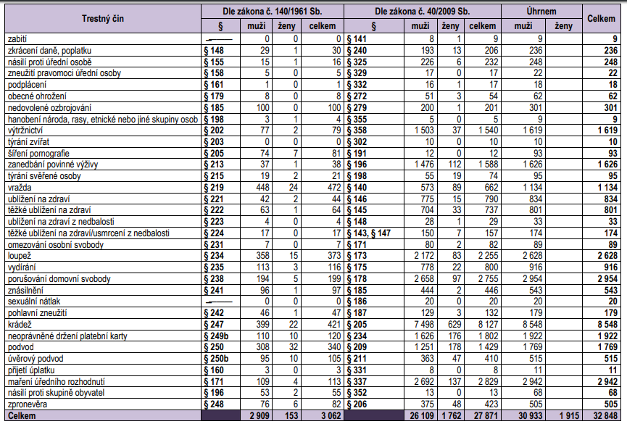

Slide 14
STATISTIKY

Slide 15
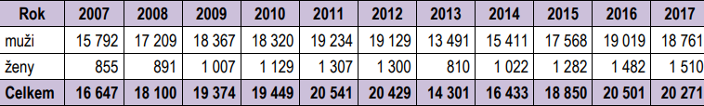
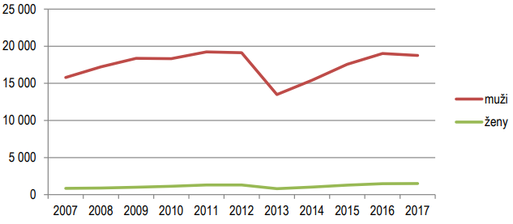
Statistika Vězeňské služby
Vývoj počtu odsouzených

Slide 16
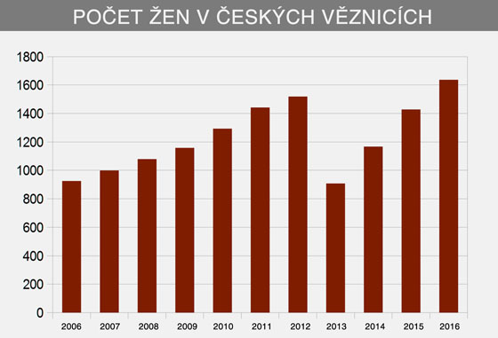
Růst ženské kriminality

Slide 17
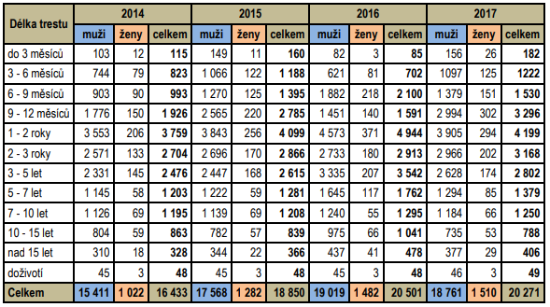
Členění odsouzených podle délky trestu

Slide 18
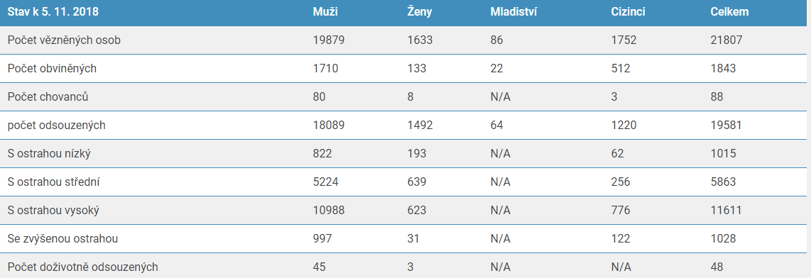
Týdenní statistické hlášení
d

Slide 19
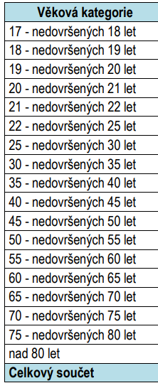
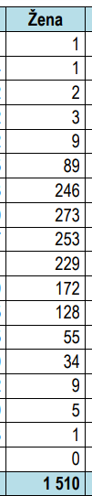
Rok 2017

Slide 20
VĚZNICE

Slide 21
VĚZNICE V ČR
Vazební věznice – 10
  Brno, Litoměřice, Olomouc, Ostrava, Praha-Ruzyně, Teplice
Věznice - 25
  Opava
  Světlá nad Sázavou
  Velké Přílepy u Prahy
  Drahonice

Slide 22

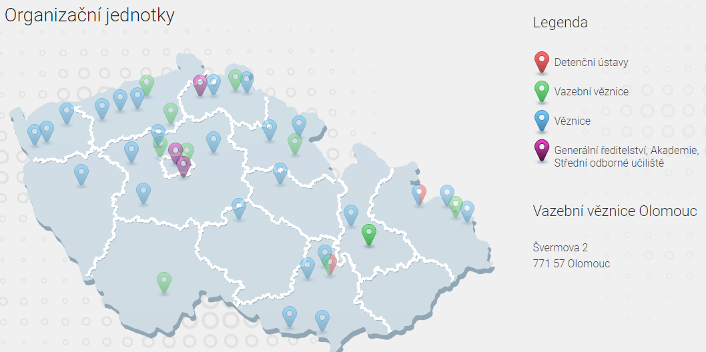
VĚZNICE V ČR

Slide 23
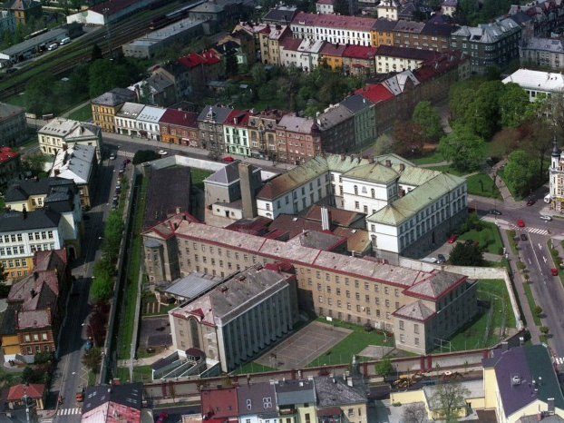
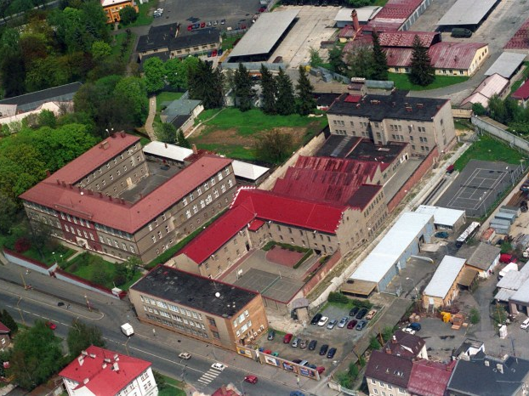
Věznice a Ústav pro výkon zabezpečovací detence Opava
372 míst, 322 pro výkon trestu, 50 pro výkon detence mužů
věznice pro ženy zařazené do všech typů věznic (včetně doživotních trestů)
specializované oddělení pro drogově závislé ženy
specializovaný oddíl pro ženy s duševními poruchami, poruchami chování
oddělení výkonu trestu odnětí svobody s ostrahou se středním stupněm zabezpečení u dospělých mužů
výkon trestu odnětí svobody mladistvých – v roce 2009 vymístěni – Ústav pro zabezpečovací detenci

Slide 24
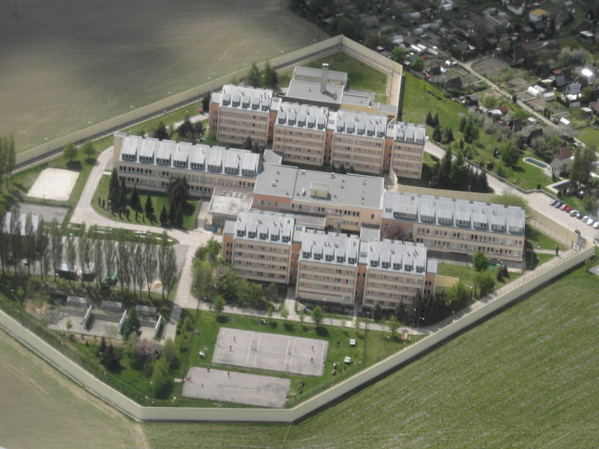
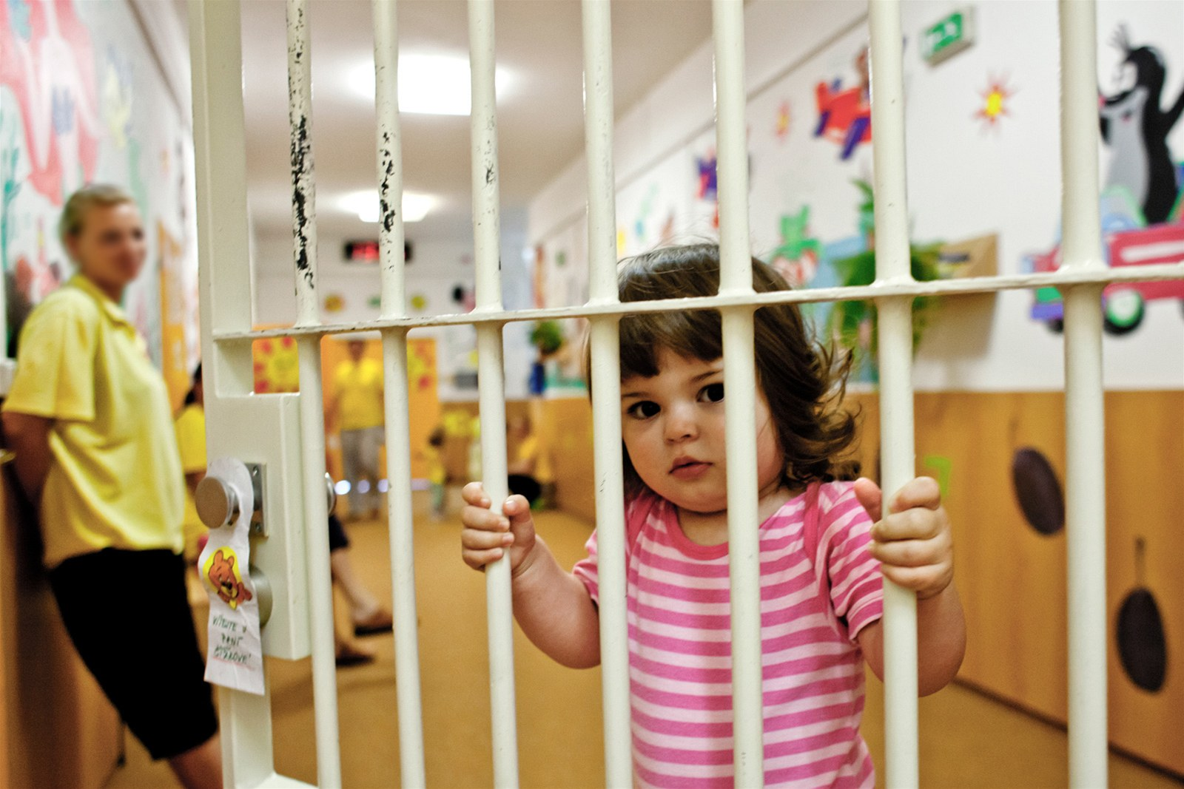
Věznice Světlá nad Sázavou
s ostrahou
odsouzené ženy v odděleních s ostrahou s nízkým, středním i vysokým stupněm zabezpečení a v oddělení se zvýšenou ostrahou
oddělení pro výkon trestního opatření odnětí svobody pro odsouzené ženy
oddělení pro výkon vazby matek nezletilých dětí do jednoho roku dítěte
2 specializované oddíly:
  výkon trestu matek nezletilých dětí v oddělení s ostrahou s nízkým, středním i vysokým stupněm zabezpečení
  výkon trestu trvale pracovně nezařaditelných odsouzených žen v oddělení s ostrahou s nízkým, středním i vysokým stupněm zabezpečení a v oddělení se zvýšenou ostrahou

Slide 25
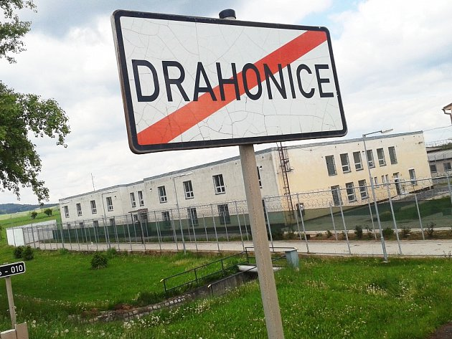
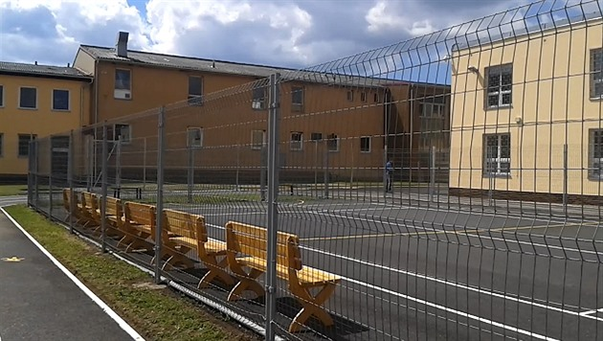
Věznice Drahonice
dříve mužská věznice, po amnestii v roce 2013 zavřena
v roce 2015 – uprchlické zařízení
2017 – znovu otevřena, ale jako ženská věznice – kvůli rostoucímu počtu odsouzených žen

Slide 26
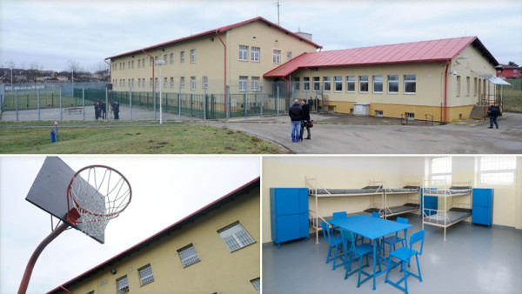
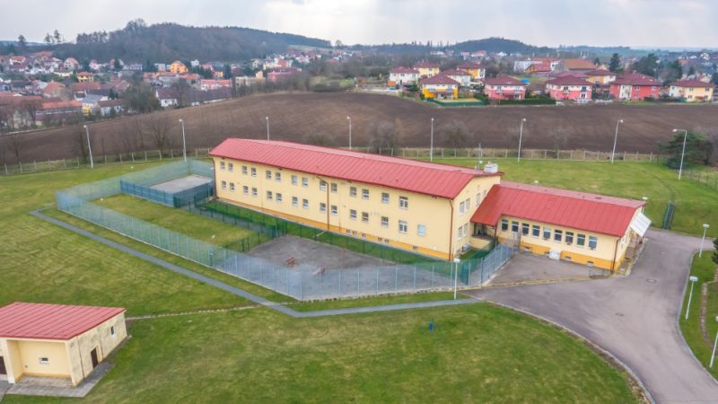
Velké Přílepy u Prahy
nejmenší, nejmírnější věznice
výkon trestu odnětí svobody žen v režimech dohled a dozor

Slide 27
NEJZNÁMĚJŠÍ ODSOUZENÉ ČESKÉ ŽENY

Slide 28
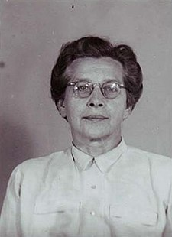
JUDr. Milada Horáková
povolání: česká právnička, politička, bojovnice za práva žen
spáchaný trestný čin: spiknutí a velezrada
trest: trest smrti, popravena 27. 6. 1950 oběšením
Padám, padám, tento boj jsem prohrála, odcházím čestně. Miluji tuto zem, miluji tento lid, budujte mu blahobyt. Odcházím bez nenávisti k vám. Přeji vám to, přeji vám to…
— Poslední slova M. Horákové[

Slide 29
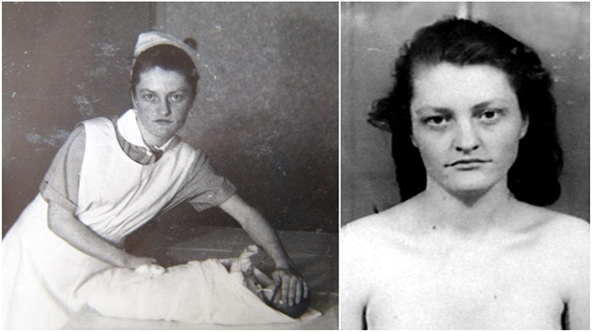
Marie Fikáčková
povolání: zdravotní sestra
doba páchání TČ: 1960
spáchaný trestný čin: vražda
počet obětí: 2-10?
trest: trest smrti, popravena 13. 4. 1961

Slide 30
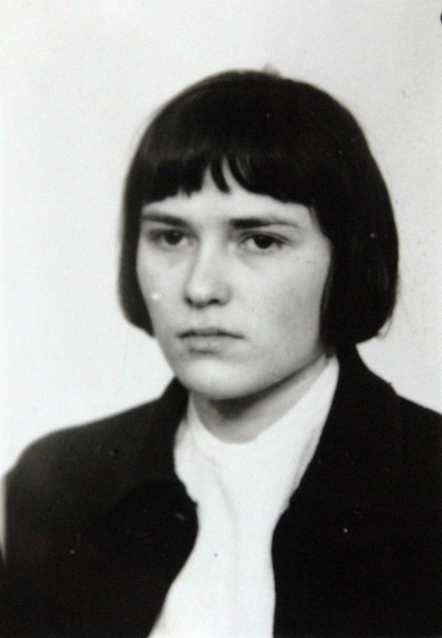
Olga Hepnarová
povolání: řidička
doba páchání TČ: červenec 1973
spáchaný trestný čin: vražda (později překvalifikováno na obecné ohrožení)
počet obětí: 8
trest: trest smrti, popravena 12. 3. 1975 oběšením

Slide 31
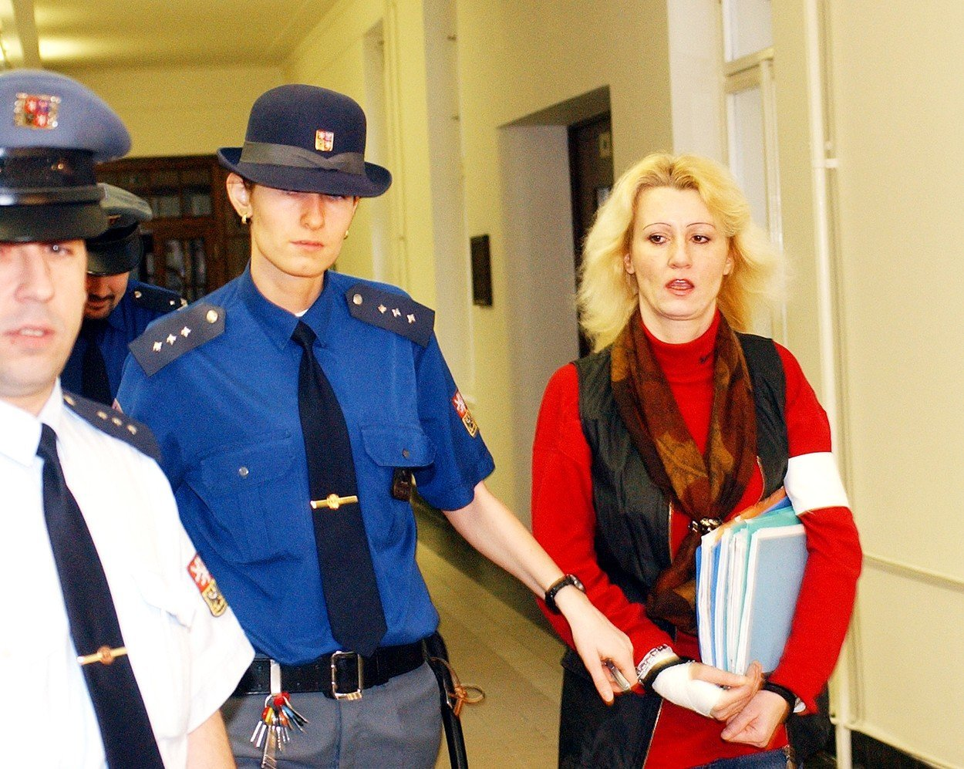
Jaroslava Fabiánová alias ,,vraždící blondýnka“
doba páchání TČ: 1981-2003
spáchaný trestný čin: vražda
počet obětí: 4
trest: doživotí

Slide 32
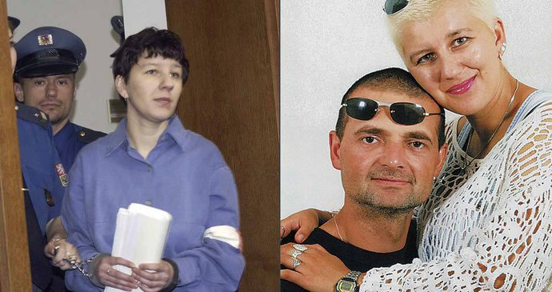
Dana Stodolová
doba páchání TČ: 2001-2003
spáchaný trestný čin: vražda
počet obětí: 8
počet přeživších obětí: 2
trest: doživotí

Slide 33
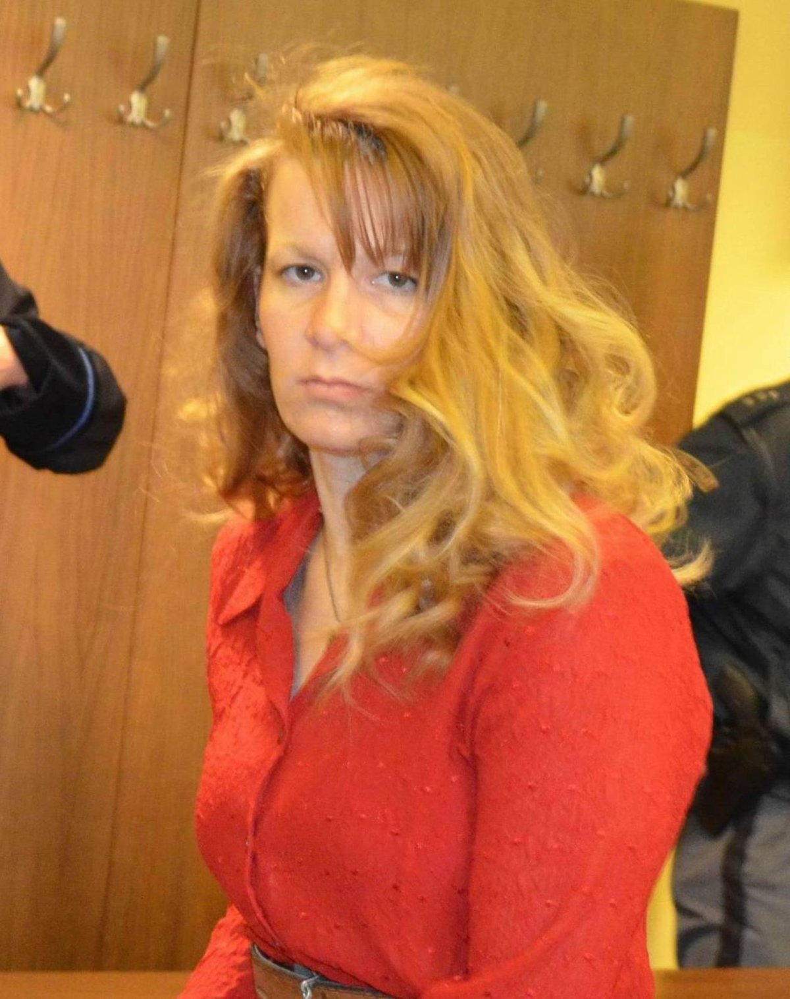
Romana Zienertová
doba páchání TČ: 2. 9. 2011
spáchaný trestný čin: vražda
počet obětí: 4
trest: doživotí

Slide 34
ZDROJE

Slide 35
ZDROJE
URBANOVÁ, Martina; VEČEŘA, Miloš a kolektiv. Ženská delikvence. Teoreticko-empirická studie k problému právních postojí a hodnotových orientací delikventních žen. Brno: MU, 2004
URBANOVÁ, Martina. Ženská delikvence jako sociální jev. Brno: MU, 2004.
Blatníková, Šárka; NETÍK, Karel. Ženy jako pachatelky závažné trestné činnosti (psychologické a kriminologické aspekty). Praha: Institut pro kriminologii a sociální prevenci, 2007.
Tohle jsou nejzrůdnější Češky: zbytek života stráví za mřížemi. TN.cz [online]. © TN NOVA s. r. o., publikováno 19. 9. 2012 [cit. 12. 11. 2018]. Dostupné z: http://tn.nova.cz/clanek/zpravy/cernakronika/chladne-vrazedkyne-v-ceskych-veznicich-stodolova-fabianova-zienertova.html?fbclid=IwAR0O96Iv0ZkShy_GsRXtGPA_3ztA04suWkqMbXEk23EsYMyJwDZ6lQK0KtU

Slide 36
ZDROJE
KUBÁTOVÁ, Jarmila. Proč je kriminalita doménou mužů. Příčiny mužské kriminality [online]. 2014. Dostupné z: http://www.kubata.nazory.cz/clanky/kap21.htm
Generální ředitelství vězeňské služby ČR [online]. Dostupné z: https://www.vscr.cz/
MÄSIAROVÁ, Lucie. Statistická ročenka vězeňské služby České republiky [online]. 2017. Dostupné z: https://www.vscr.cz/wp-content/uploads/2018/05/Statistick%C3%A1-ro%C4%8Denka-V%C4%9Bze%C5%88sk%C3%A9-slu%C5%BEby-%C4%8Cesk%C3%A9-republiky-za-rok-2017.pdf
NEDBÁLKOVÁ, Kateřina. Jiná vězení. Hnutí DUHA, Sedmá generace [online]. Publikováno 30. 5. 2002. Dostupné z: https://www.sedmagenerace.cz/jina-vezeni/
Žen ve vězení strmě přibývá. Nejčastěji sedí zlodějky a podvodnice iDNES.cz [online]. © 1999-2018 MAFRA a. s., publikováno 16. 7. 2017 [cit. 12. 11. 2018]. Dostupné z: https://zpravy.idnes.cz/zen-ve-veznicich-pribyva-0xz-/domaci.aspx?c=A170704_102758_domaci_zt&fbclid=IwAR0KmQ22x8E3StGiQf_hCEUreTHdIKDs77FjaGoATOU-4OuyiRoBEXCbnJc

Slide 37
Děkujeme za pozornost

